Slide 1
第二部分：数据存贮及索引技术
一、 存储介质及访问策略
二 、数据文件的组织
三 、索引结构
教材第2-3章的内容

Slide 2
一：存储介质及访问策略
1 存储器层次
三级存储器
备份归档
二级存储器（磁盘）
存储
速度
主存储器
计算
高速缓冲存储器
DBMS主要与磁盘进行交互。所以我们主要讨论磁盘的存储及访问策略。一般讲，DBMS自己管理的磁盘块。

Slide 3

存储器的层次
高速缓冲存储器（Cache）
  是CPU直接访问的部件，离CPU最近，处于最低层次
  集成在微处理芯片上
  是主存储器中特定数据的副本。

Slide 4
存储器的层次
主存储器
  又称主存或内存，主存与高速缓冲存储器之间交换数据所用的时间要比访问高速缓冲存储器的时间长很多。
  虚拟内存是为了弥补计算机主存储器空间的不足而在二级存储器上开辟的一块空间。
  32位的操作系统支持不超过4GB的虚拟内存。（2GB供应用时使用，2GB供操作系统使用）。

Slide 5
存储器的层次
磁盘存储器
  位于主存储器之上的二级存储器，是支持数据读写的主要存储介质。
  磁盘一般被逻辑地划分成许多块，对其访问以块作为单位。
三级存储器
  为了实现大量数据的归档和永久存储。三级存储器包括磁带存储器、光盘存储器

Slide 6
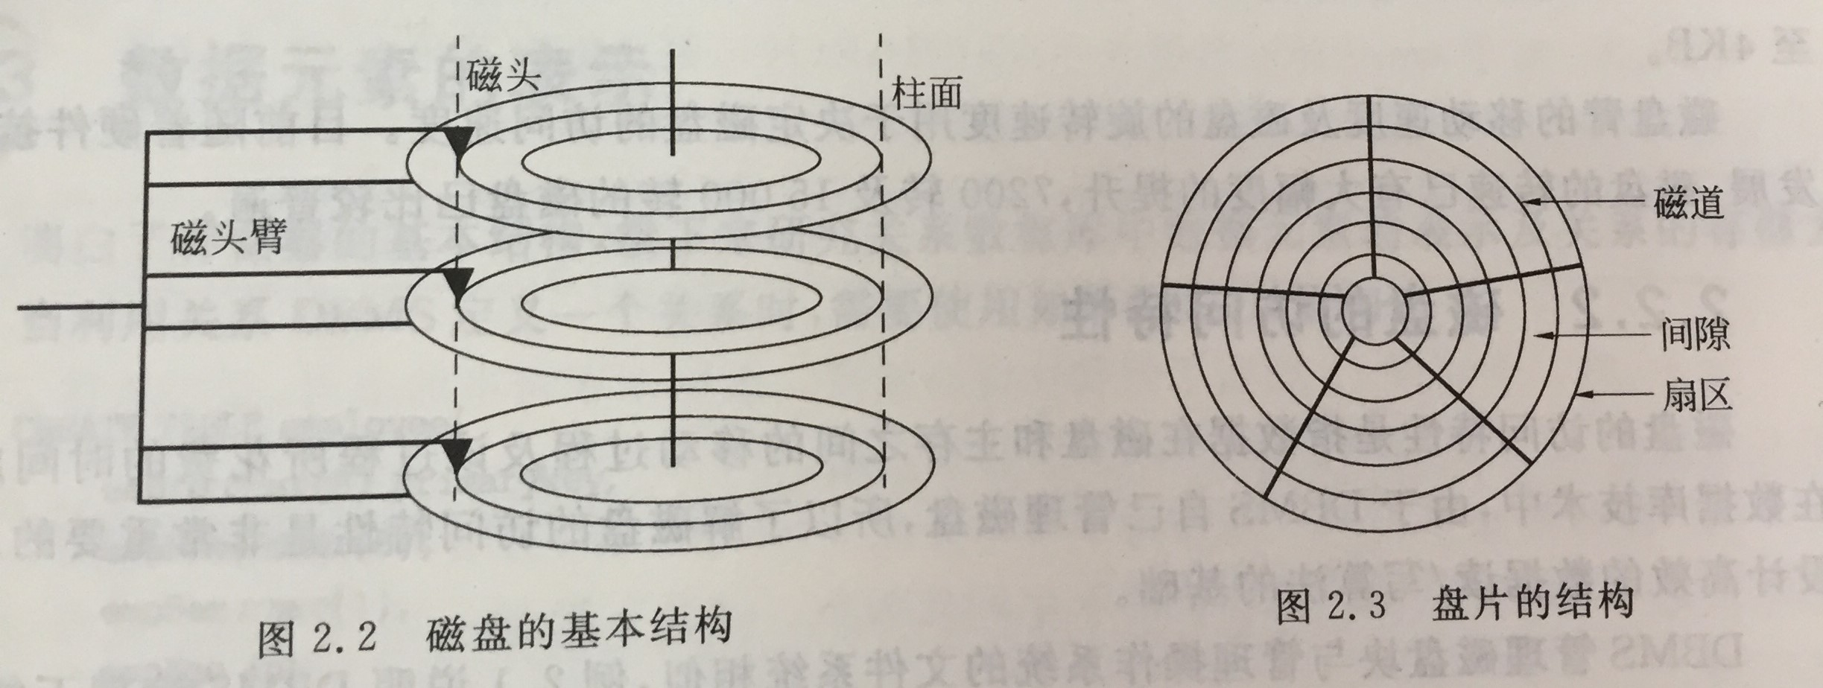
磁盘的结构
磁盘包含两种部件：磁盘组合和磁头组合。
存储容量=盘数*2*磁道(柱面)数*每道扇区数*每扇区字节数

Slide 7
磁盘结构
磁盘组合
  有一个或多个圆形的盘片以同一轴位中心轴，按一定距离摆放而组成的类柱形结构。
磁头组合
  固定在磁头臂上的一系列磁头，每个盘面一个磁头，悬浮在磁盘上，并与盘面紧密相邻。

Slide 8
磁盘的存储特性
与磁盘相关的参数:
* 磁盘的容量：片数，磁道数，扇区数
实际应用中，使用逻辑单元----磁盘块
一个磁盘块包含一个或几个扇区

Slide 9
磁盘的访问特性
磁盘的访问过程以及速度
访问过程：
定位：将磁头移到目标块所在的柱面
旋转：磁盘旋转，将第一个扇区移至磁头下面
读或写数据
访问速度：存取时间（延迟），指从发出数据请求到内容出现在主存中。

Slide 10
例题
假定磁盘块的大小是4KB，一个扇区的大小是512字节，当为读而打开一个文件时，操作系统会保留4KB的内存作为文件的缓冲，同时磁头会定位到存储文件的第一个磁盘块的第一个扇区的起始位置，然后向后读出8个扇区的数据，即文件的第一块，将其复制到缓冲区。当应用程序使用完第一块时，文件的下一块内容将被送入缓冲区置换第一块内容，此过程已知进行到文件读完并关闭为止。

Slide 11
磁盘的访问特性
A.处理器与控制器处理请求所花的时间
B.寻道时间：将磁头定位到合适的柱面所花的时间，
一般用平均寻道时间.
C.旋转时间：磁头转到组成块的第一个扇区所需时间
D.数据传输时间：在块内读或写数据所需时间。
存取时间=寻道时间+旋转时间+数据传输时间
注：这个时间与磁盘的物理特性密切相关，不同类型的磁盘，时间不同。

Slide 12
数据元素的表示
字段的表示
  SQL中的CHAR(n)型
  SQL中的VARCHAR(n)型：分配n+1个字节的数组，第一个字节用于存储字符串的长度n
  SQL中的时间日期型
  SQL中的BIT(n)型：每8位构成一个字节，如果n不能被8整除，最后一个字节会有空位出现。
  SQL中的枚举型：可以让属性从一个固定的值集合中取值。

Slide 13
Create table employee(
empId char(8) primarykey,
empName char(8),
empSex char(1),
empAge int,
empTitle varchar(20),
depId int
)

Slide 14
4 磁盘存取优化策略
①按柱面组织数据
将所需要的数据存储在同一个磁道或同一个柱面上。
②使用磁盘臂调度算法—电梯算法
处理大量块请求的非常有效的算法
③使用多磁盘—并行处理方法
将数据分配到多个磁盘上
④磁盘镜像技术
通过选择寻道时间最短的磁盘来提高读速度。
⑤预取与大规模缓冲技术
通过预测将所需数据块先装入缓存，从而减少等待时间。或者使用较好的缓冲策略尽量减少磁盘的访问次数等。

Slide 15
5 数据存储稳定的策略—RAID技术
用N个磁盘代替一个磁盘进行数据存储，提高数据可靠性的一类磁盘组织方法。
RAID1：一些做数据盘,一些做冗余盘。
1
3
5
…
Disk1
并
行
读
出
并行写入
2
4
6
…
Disk2
1
3
5
…
Disk3
并行写入
2
4
6
…
Disk4
（1）写入操作并行化，并有冗余。
（2）没有错误校验。
（3）适用大记录和需要大量I/O操作的应用。

Slide 16
RAID2：内存风格的纠错码，按字节纠错
1a
2a
3a
…
Disk1
读跨越所有数据盘
一次写横跨所有磁盘
1b
2b
3b
…
Disk2
Ecc
Ecc
Ecc
…
Disk3
Ecc
Ecc
Ecc
…
Disk4
（1）每个记录被拆分，分布在不同数据盘。
（2）错误校验码（ECC）被拆分放在冗余盘。
（3）每个读/写操作并行地使用数据盘。
（4）可利用冗余盘进行数据重建

Slide 17
RAID3：位交叉奇偶校验组织，以扇区为单位进行校验
1a
2a
3a
…
Disk1
读跨越所有数据盘
一次写横跨所有磁盘
1b
2b
3b
…
Disk2
1c
2c
3c
…
Disk3
Ecc
Ecc
Ecc
…
Disk4
（1）每个记录被拆分，分布在不同数据盘。
（2）一个磁盘用于存放错误校验码（ECC）。
（3）每个读/写操作并行地使用数据盘。
（4）可利用冗余盘进行数据重建

Slide 18
RAID4：块交叉奇偶校验组织，以块为单位进行校验
1
4
7
…
Disk1
并行写入磁盘
读一个块只涉及一个数据盘，可以并行读多种数据
2
5
8
…
Disk2
3
6
9
…
Disk3
Ecc
Ecc
Ecc
…
Disk4
（1）数据所使用块级拆分，分布在不同数据盘。
（2）一个磁盘用于存放错误校验码（ECC）。
（3）每个读/写操作只涉及一个数据盘。
（4）可利用冗余盘进行数据重建

Slide 19
RAID5：块交叉分布奇偶校验组织，以块为单位进行校验
1
5
9
Ecc
Disk1
并行写入磁盘
并行读数据
2
6
10
Ecc
Disk2
3
7
11
Ecc
Disk3
4
8
12
Ecc
Disk4
（1）数据所使用块级拆分，分布在所有磁盘。
（2）每个磁盘有一部分空间用于存放错误校验码（ECC）。
（3）每个读/写操作只涉及一个数据盘。
（4）利用程序并行操作不同的数据

Slide 20
RAID级别的选择主要考虑以下因素：
* 磁盘带来的资金开销
* I/O操作数量方面的需求
* 数据重建过程中的性能
一般来说要在RAID1和RAID5之间进行选择，RAID1提供好的写操作性能，在DBS的日志文件存储中使用比较多;在读多写少的应用中，的RAID5是一个不错的选择。

Slide 21
二：数据文件的组织方式
1 字段的表示
SQL中各种数据类型均被表示成一定长度的字节序列：
整型—2/4个字节
浮点—4/8个字节
char(n)—n个字节的数组
VarChar(n)—n+1个字节的数组
…
2 记录的表示
* 定长记录：它所包含的所有字段均为定长
Create table movie(
name char(30),
address varchar(255),
gender char(1),
birthdate DATE)

Slide 22
name
address
gender
birthdate
0
30
286
287
297
指向模式的指针
记录长度
时间戳
name
address
gender
birthdate
0
12
44
300
304
316
* 变长记录：允许它包含变长字段,有多种表示方法。
其它首部信息
记录长度
指向address
gender
birthdate
name
address

Slide 23
3 多个记录的集合构成块，数据以块的形式在磁盘与主存间进行移动。
块首部
记录1
记录2
…
与其它块链接的指针
块属于哪个关系
每条记录的偏移量目录
块ID
最后修改的时间戳
4 数据文件的组织方式
组织方法：
* 堆文件组织
* 顺序文件组织
* 散列文件组织

Slide 24
文件形式：
* 顺序文件：每块存贮一个关系，按某种顺序进行
* 聚簇文件：每块可存贮多个有关联的关系
A217 | Brighton | 750
A101 | Downtown | 500
A102 | mianus | 600
A215 | Redwood | 700
顺序文件
cname | cstreet | ccity
Hayes | Main | Brig
Tuner | mianus | stame
cname | anumber
Hayes | A102
Tuner | A215
Hayes | Main | Brig
Hayes | A102
Hayes | A101
Tuner | mianus | stame
Tuner | A215
聚簇文件

Slide 25
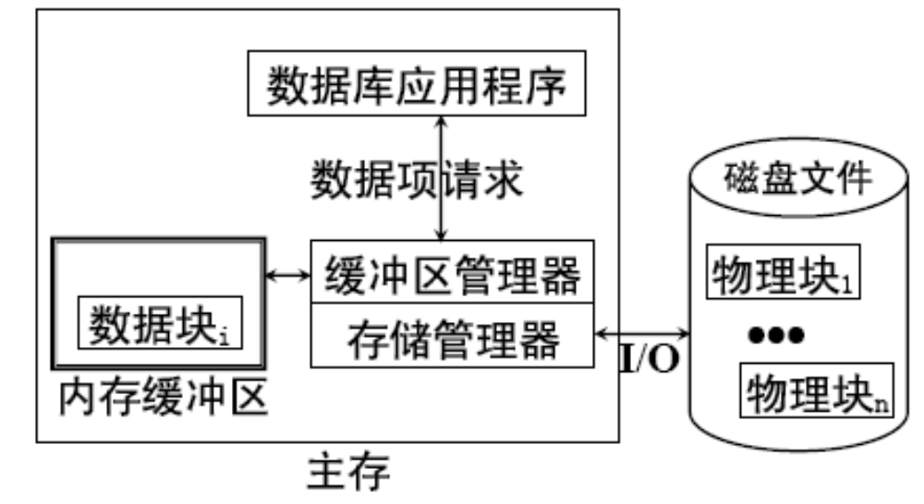
5 DBMS进行数据访问的过程由存储管理程序执行
为了减少磁盘的访问量，应用合理缓冲区数据块替换算法。

Slide 26
三：索引结构
1 索引的分类
按是否按码值排序分为：
有序索引：基于值的排序顺序
散列索引：利用散列函数将值平均分布到若干个桶中
按索引是否决定记录的存贮顺序分：
主索引：索引顺序决定记录存储顺序—聚集索引
辅助索引：索引顺序不决定记录存储顺序
2 有序索引
(1)简单的主索引结构（索引顺序文件）
文件按搜索码的顺序存储，索引记录按搜索码值排序
注：索引记录由一个搜索码值和指向具有该搜索码值的一个或多个记录的指针构成。

Slide 27
A217 | Brighton | 750
A101 | Downtown | 500
A102 | mianus | 600
A112 | Perryridge | 900
A218 | Perryridge | 400
A215 | Redwood | 700
A305 | Roundhill | 260
Brighton
mianus
Redwood
此种主索引可以是稀疏的，也可以是稠密的
A217 | Brighton | 750
A101 | Downtown | 500
A102 | mianus | 600
A112 | Perryridge | 900
A218 | Perryridge | 400
A215 | Redwood | 700
A305 | Roundhill | 260
Brighton
Downtown
mianus
Perryridge
Redwood
Roundhill

Slide 28
稠密索引特点：查找快，但占空间大，且不容易维护。
稀疏索引特点：查找相对慢，但占空间小，易于维护。
有时二者经常结合使用建立多级索引，即先建立稠密主索引，然后在主索引文件上建立稀疏索引。
(2)简单的辅助索引结构
辅助索引是稠密索引，每个一搜索码值均有索引记录，对应文件中的数据记录。
A217 | Brighton | 700
A101 | Downtown | 500
A102 | mianus | 600
A112 | Perryridge | 900
A218 | Perryridge | 400
A215 | Redwood | 700
A305 | Roundhill | 260
260
400
500
600
700
900
指向记录的指针桶

Slide 29
(3)B⁺树索引结构 ：n阶平衡树，树中每个非叶节点有[n/2]到n个子女。每个节点最多有n-1个码值和n个指针P_{i}。如下：
P₁
K₁
P₂
…
P_{n-1}
K_{n-1}
P_{n}
叶节点结构：Pi指向Ki的一个文件记录或指针桶。
Brighton
Downtown
A217 | Brighton | 750
A101 | Downtown | 500
A110 | Downtown | 600
非叶节点结构：Pi指向一个子树，子树中所有的搜索码值小于K_{i},大于等于K_{i-1} 。如下图所示：

Slide 30
Perryridge
Mianus
Redwood
Brighton
Downtown
Mianus
Perryridge
Redwood
Rounhill
根节点结构：根节点的指针数可以少于[n/2]，但除非整棵树只有一个节点，否则至少包含两个指针。

Slide 31
B+树的查询是一个从根节点到叶节点的路径遍历过程，这个路径的长度不超过[log_{[n/2]}^{K} ],(节点个数)。
Perryridge
N=5
Brighton
Dwontown
Mianus
Perryridge
Redwood
Rounhill
B+树的维护比较复杂些，插入时可能会引起节点的分裂，而删除时会引起节点的合并操作。

Slide 32
Perryridge
Mianus
Redwood
Brighton
Downtown
Mianus
Perryridge
Redwood
Rounhill
向B+树中增加Cleav节点。
Brighton
Cleav
Downtown

Slide 33
Perryridge
DownTown
Mianus
Redwood
Brighton
Cleav
Mianus
Perryridge
Redwood
Rounhill
Downtown
子节点分裂后，向上回溯父节点，将需要改变的父节点进行改变。
删除操作会产生节点的合并及重新分布

Slide 34
当将叶节点的父节点删除，父节点本身会变得小，需要对节点进行合并：
Perryridge
Mianus
Redwood
Brighton
Downtown
Mianus
Perryridge
Redwood
Rounhill
Mianus
Redwood
Brighton
Downtown
Mianus
Redwood
Rounhill

Slide 35
父节点删除，引起节点的重新分布：
Perryridge
DownTown
Mianus
Redwood
Brighton
Cleav
Mianus
Perryridge
Redwood
Rounhill
Downtown

Slide 36
Mianus
DownTown
Redwood
Brighton
Cleav
Mianus
Redwood
Rounhill
Downtown
B+树还可以进行文件组织，此时叶子节点存储的不是指向记录的指针，而是记录本身.

Slide 37
B+树是一个多级索引，叶节点可以是稀疏索引，也可以是稠密索引，但非叶节点一定是稀疏索引。其可作为主索引，也可作辅助索引
3 散列技术：散列函数h,搜索码值K，利用h(K)将记录分布到B个桶中的技术。根据B是否固定，可有静态散列和到态散列两种方法。
①：静态散列：桶的数目B固定，可以有溢出桶
0
* 散列表的大小接近缓冲区的数量
1
* h(k)=k mod B
2
3
* 作辅助索引时，里存放的是键值及指向记录的指针

Slide 38
②：动态散列：桶的数目B不固定。将散列函数的值转化成N个二进制位，用该二进制序列的前若干位i，i<N，表示桶的数目，i将随着记录的增加而增大，随着记录的减少而减小。
例：N=4，i=1,说明有两个桶，（0，1），此时：
散列后凡以0开头的记录分配到0号桶中，以1开头的记录分配到1号桶中。
i=1
0
0001
1
一个桶最多指向一个磁盘块！
1
1001
1
1100

Slide 39
例：插入1010的记录，桶将要进行分裂
i=2
00
0001
1
01
10
1001
2
11
1010
1100
2
4 多维索引
例 SELECT * FROM S
WHERE DISTRICT = ‘E’ and AGE < 17

Slide 40
（1）网格文件
District
B1
0
W
3
1
E
2
B2
2
N
1
3
S
0
0
1
2
3
4
5
0
10
20
30
40
50
0
1
2
3
4
5
* 建立属性概化有序表
* 以桶为单位建立数据文件记录与多维风格的映射关系

Slide 41
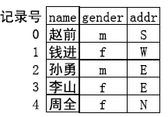
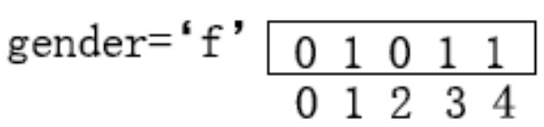
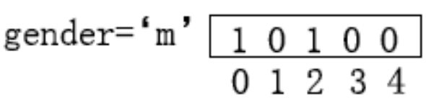
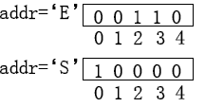
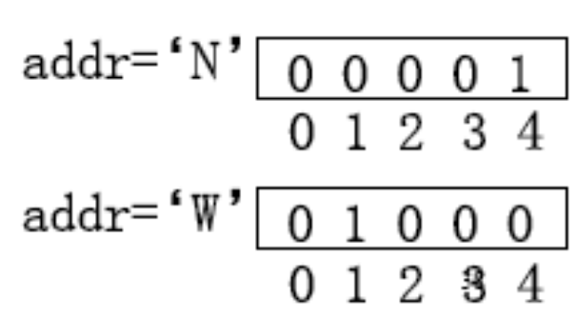
（2）位图索引
属性gender的位图：
同理：属性addr的位图：

Slide 42
①实现多码检索
●多码检索是多个条件的“与”：
相应位图索引的按位“交”运算。
●多码检索是多个条件的“或”：
相应位图索引的按位“并”运算。
●检索包含条件的“非”： 位图索引“补”运算。
②位图的维护
●删除数据记录时，只对相应记录做“删除”记号
●插入数据记录时，把记录添加到文件末尾，或替换已做“删除”记号的记录。
③位图索引技术的适用范围：
* 各个元组在某一属性上的不同取值很少。
* 或者，一个属性概化后，离散取值很少。

Slide 43
（3）其它索引结构，如分段散列结构，R树，Kd树，四叉树结构等，由同学们自学讲解。

Slide 44
本章要点
1掌握数据库数据存储和数据访问技术。
2掌握数据文件的组织
3.掌握索引文件组织结构的主要特点。
4.掌握B+树索引技术和散列索引技术。
5.掌握多码检索的网格文件组织和位图索引技术
作业：分组讲解分段散列索引、R树索引，kd树索引
以及四叉树索引的结构，特点及适用范围。

Slide 45
谢谢

